Slide 1


dynamiques nationale et territoriales de L’investissement public local
Etude réalisée pour
la Caisse d’Epargne par :
Agathe BLANCHARD, Jacques ROBIN,
Alain TOURDJMAN
État des lieux et enjeux à moyen terme
31 janvier 2019

Slide 2

Une baisse récente exceptionnelle de l’investissement public local
L’investissement public local est prépondérant dans l’investissement public, néanmoins il a cessé de croitre depuis 1988, et connait depuis quelques années une baisse exceptionnelle, malgré un début de reprise en 2017:
  Une ampleur sans précédent du cycle électoral
  Une chute marquée parmi les départements (13% des recettes hors emprunt contre 25% en moyenne) non compensée par les régions

Slide 3
Le recul de l’investissement public local n’est pas suffisant pour réduire l’endettement
Malgré un recul de l’investissement public local beaucoup plus marqué qu’en 1993-1997, l’endettement des collectivités locales a progressé depuis 2009
Il est cependant en recul en 2017
Des tensions fortes sur les finances locales avec un risque d’arbitrage investissement / endettement si la reprise ne libère pas des marges suffisantes
Source : Insee, comptes nationaux

Slide 4
L’impact des variables structurelles
A une date donnée, le niveau des dépenses d’équipement par habitant sur un territoire s’explique surtout par des variables structurelles, en particulier géographiques et démographiques :
  La ruralité : en zone rurale, les dépenses d’équipement / hab. sont significativement plus marquées qu’en zone urbaine, il existe un surcoût lié à la faible densité (une commune totalement rurale dépense 109€/hab. de plus qu’une commune totalement urbaine)
  Les territoires de montagne : l’investissement/ hab. est bien supérieur dans les zones de montagne, cet investissement étant en partie contraint par la spécificité géographique (les communes de montagne investissement entre 150€ et 300€ de plus par habitant)
Ces résultats laissent supposer qu’une réduction généralisée de l’investissement des collectivités locales (comme celle de 2011-2016) risquerait d’avoir des conséquences beaucoup plus néfastes pour les territoires les plus fragiles
Comment s’est expliquée durant cette période la variation des dépenses d’équipement ? La ruralité ou l’altitude y ont-elles joué un rôle ?
Les spécificités géographiques et démographiques d’un territoire sont déterminantes
Source : Ecolocale, calculs BPCE L’Observatoire
Périmètre EPCI : cumul des données financières de l’ensemble des collectivités locales présentes sur le territoire de l’EPCI (communes, EPCI)

Slide 5
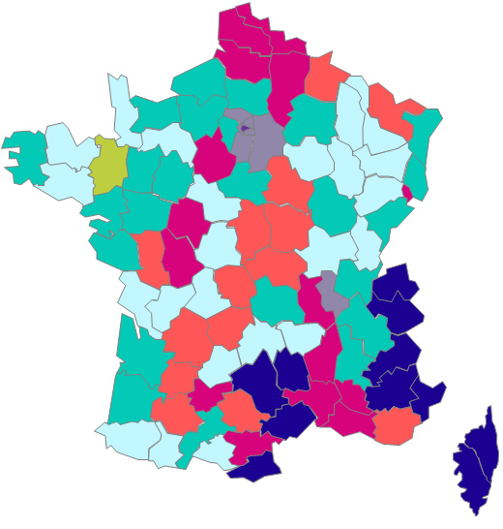
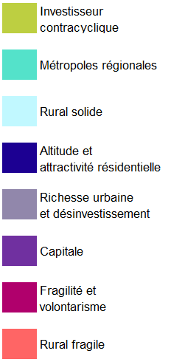
A l’échelle départementale de fortes disparités et des stratégies différenciées
Les départements révèlent 8 types de stratégie en matière de choix d’investissement
Source : Ecolocale, calculs BPCE L’Observatoire.
Périmètre départemental : cumul des données financières de l’ensemble des collectivités locales d’un département (communes, EPCI, département)

Slide 6
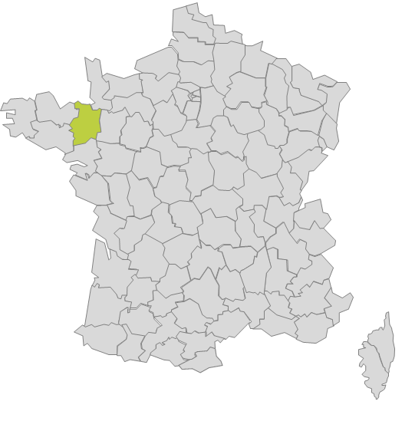
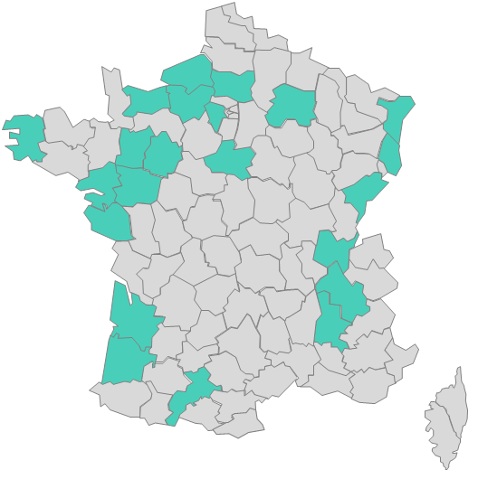
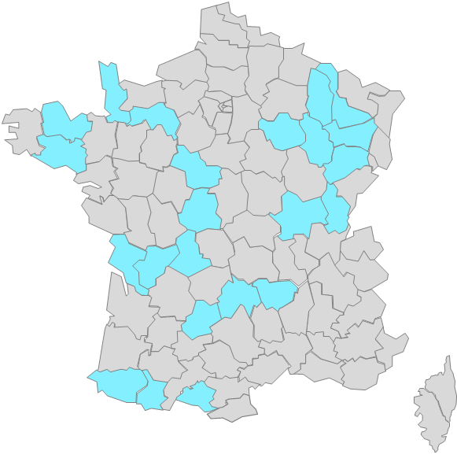
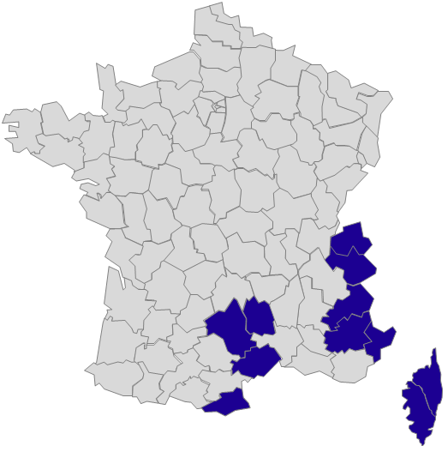
A l’échelle départementale de fortes disparités et des stratégies différenciées
Investisseur contracyclique: département à la croissance – du PIB et démographique – importante ayant augmenté son investissement sans dégrader sa situation financière au-delà de la moyenne en 2016.
Métropoles régionales: départements urbains à la population relativement jeunes, qui disposent d’un dynamisme économique et démographique important et ont fait le choix de se reposer sur ce dynamisme pour réduire leur investissement et ainsi préserver leur solvabilité.
Rural solide: départements à la population âgée mais relativement aisée, bénéficiant d’une situation initiale avantageuse, ayant choisi de dégrader légèrement à la fois leur investissement et leur solvabilité, maintenant ainsi une situation plus confortable que la moyenne en 2016
Altitude et attractivité résidentielle: départements contraints par leurs caractéristiques (pauvreté importante, forte croissance démographique, territoires de montagne) de maintenir un niveau d’investissement important
Les départements révèlent 8 types de stratégie en matière de choix d’investissement

Slide 7
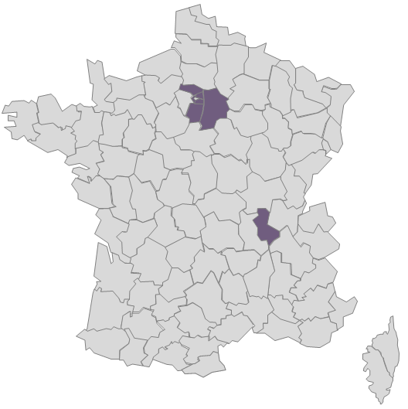
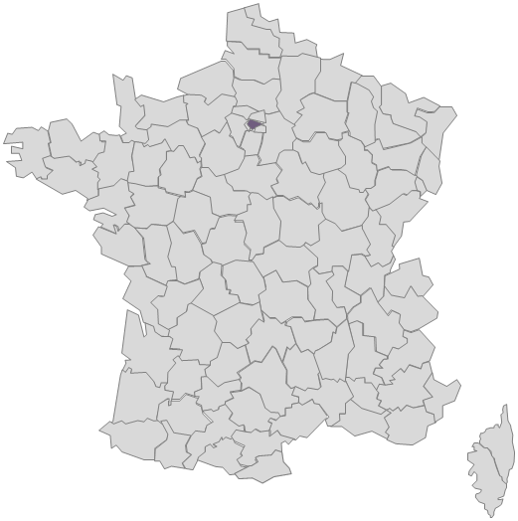
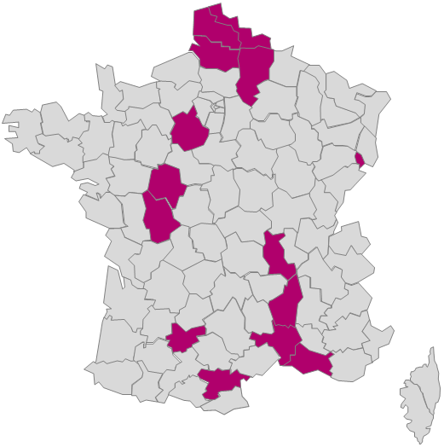
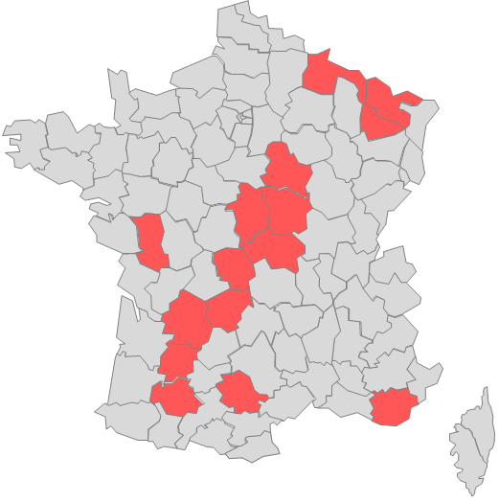
A l’échelle départementale de fortes disparités et des stratégies différenciées
Richesse urbaine et désinvestissement: départements à la population très dense et aisée, ayant dû réduire drastiquement leur niveau d’investissement pour limiter la dégradation de leur situation financière déjà mauvaise en 2011
Capitale: département ayant fait le choix d’une très faible réduction de l’investissement dans un contexte de fort recul de l’épargne, d’où une dégradation majeure de sa solvabilité
Fragilité et volontarisme: départements pauvres et peu dynamiques qui avaient fait le choix initial d’investir très peu, et ont donc dû dégrader leur solvabilité afin de maintenir un niveau d’investissement minimum
Rural fragile: départements ruraux et relativement pauvres, ayant simultanément réduit leur investissement (initialement faible) et dégradé leur solvabilité (initialement mauvaise) sur la période
Les départements révèlent 8 types de stratégie en matière de choix d’investissement

Slide 8
En 2017, une reprise quasi-générale de l’investissement
Dans un contexte économique très favorable en 2017
  L’investissement s’est redressé (+6% en un an)
  Et la situation financière des territoires s’est améliorée (réduction de la capacité de désendettement de 0,8 année)
Les résultats présentés concernent une évolution à un an seulement, une période de temps trop courte pour apporter de réelles conclusions
  Ils montrent néanmoins que la reprise a été quasi-générale
  Et qu’elle n’est pas allée à l’encontre de la volonté de restaurer la solvabilité
Cependant, pour les années à venir
  Quels choix seront faits dans un contexte de moindre croissance ?
  la question des inégalités territoriales et du financement de l’investissement se pose encore, notamment pour les territoires très pauvres et de montagne
Des perspectives favorables ?

Slide 9
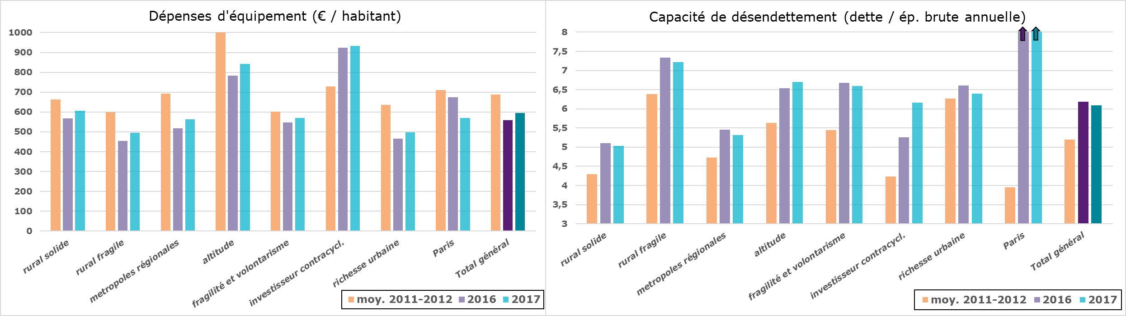
La reprise de l’investissement en 2017 n’a pas gommé les incertitudes
  Les groupes ruraux ont globalement suivi cette tendance, mais le rural fragile reste très en retrait sur l’investissement et beaucoup plus dégradé sur la solvabilité
  Les métropoles régionales se rapprochent de la moyenne sur l’investissement avec une solvabilité préservée tandis que les zones très denses de la richesse urbaine peinent toujours sur l’investissement et la solvabilité
  Paris, au comportement atypique, a essayé de redresser sa solvabilité en 2017, réduisant sa capacité de désendettement de 3 ans mais cet effort s’est fait un détriment de l’investissement qui a reculé de 15%
  Dans les territoires de montagne, la reprise de l’investissement s’est faite au détriment de la situation financière, qui a continué à se dégrader, confirmant un niveau d’investissement incompressible important en altitude

Slide 10
synthèse
Le recul récent de l’investissement des collectivités locales est sans précédent depuis la décentralisation, par son ampleur nationale et sa généralisation territoriale
Ce recul n’a pourtant pas été suffisant pour réduire l’endettement et améliorer la solvabilité des collectivités territoriales
Même si leurs stratégies ont été variées et adaptatives dans une logique de limitation de l’endettement, ces stratégies ont abouti à :
  des disparités beaucoup plus fortes de niveau d’équipement par habitant entre les territoires en croissance et les espaces en ralentissement
  Une plus forte dégradation de la solvabilité dans les territoires en difficulté que dans les territoires à potentiel
La reprise de l’investissement en 2017 a certes interrompu une longue période de désinvestissement mais montre que les questions du niveau d’investissement et des disparités de situation financière n’ont pas pour autant trouvé une réponse
Pourtant les besoins d’équipement en zones rurales et, plus encore, montagneuses sont très supérieurs à la moyenne. La moindre solvabilité et le retard d’investissement, voire les besoins spécifiques, des zones économiquement moins favorisées risquent d’accentuer les écarts territoriaux
Or, les règles à venir des nouvelles relations contractuelles risquent de prolonger les arbitrages sur l’investissement et il est probable que l’investissement ne retrouve pas son niveau d’avant-crise

Slide 11
synthèse
La question de la responsabilité de l’investissement se pose alors, de même que celle : peut-on se permettre de laisser ces territoires fragiles réduire leur investissement ?

